Slide 1

Proyecto de Invernadero con Sensor DHT22
Sistema de control automatizado de bajo costo para monitoreo y regulación de temperatura en invernaderos de pequeña escala
Aarón Ulises Torres Corte y Johan Yuri Martínez GarcíaBenemérita Universidad Autónoma de Puebla

Slide 2
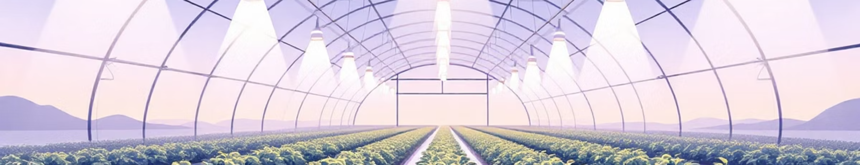
El Desafío de la Agricultura Moderna
Desafíos Globales
La Solución: CEA
Cambio climático acelerado
La agricultura en ambiente controlado (CEA) permite crear microclimas optimizados que desacoplan la producción de las condiciones externas.
Crecimiento poblacional mundial
Escasez de recursos naturales
Limitaciones de tierra cultivable
Los invernaderos automatizados son clave, pero los sistemas comerciales son costosos e inaccesibles.

Slide 3
Objetivos del Proyecto
01
02
03
Arquitectura de Hardware
Firmware ESP32
Interfaz Gráfica
Diseñar sistema robusto con componentes asequibles y comunes
Implementar servidor web para comunicación Wi-Fi estándar
Desarrollar GUI en Python para monitoreo y control intuitivo
04
05
Modos de Control
Documentación
Implementar control manual (lazo abierto) y automático (lazo cerrado)
Crear recurso educativo completo del proceso de desarrollo

Slide 4


Estado del Arte: Enfoques Existentes
Plataformas IoT en la Nube (Blynk)
Ventajas: Desarrollo rápido de interfaz, acceso remoto global, visualización de datos históricos
Desventajas: Dependencia de terceros, costos, inoperable sin internet
Protocolos de Mensajería (MQTT)
Ventajas: Protocolo ligero y eficiente, comunicación asíncrona, altamente escalable
Desventajas: Requiere configuración de broker MQTT, complejidad adicional
Servidor Web Embebido
Ventajas: Sistema autónomo, acceso desde cualquier navegador, sin software cliente
Desventajas: Desarrollo complejo de interfaz HTML/JavaScript, capacidad limitada del ESP32
Nuestra Solución: Enfoque híbrido con ESP32 como servidor API (JSON) y GUI potente en Python, separando responsabilidades backend/frontend

Slide 5
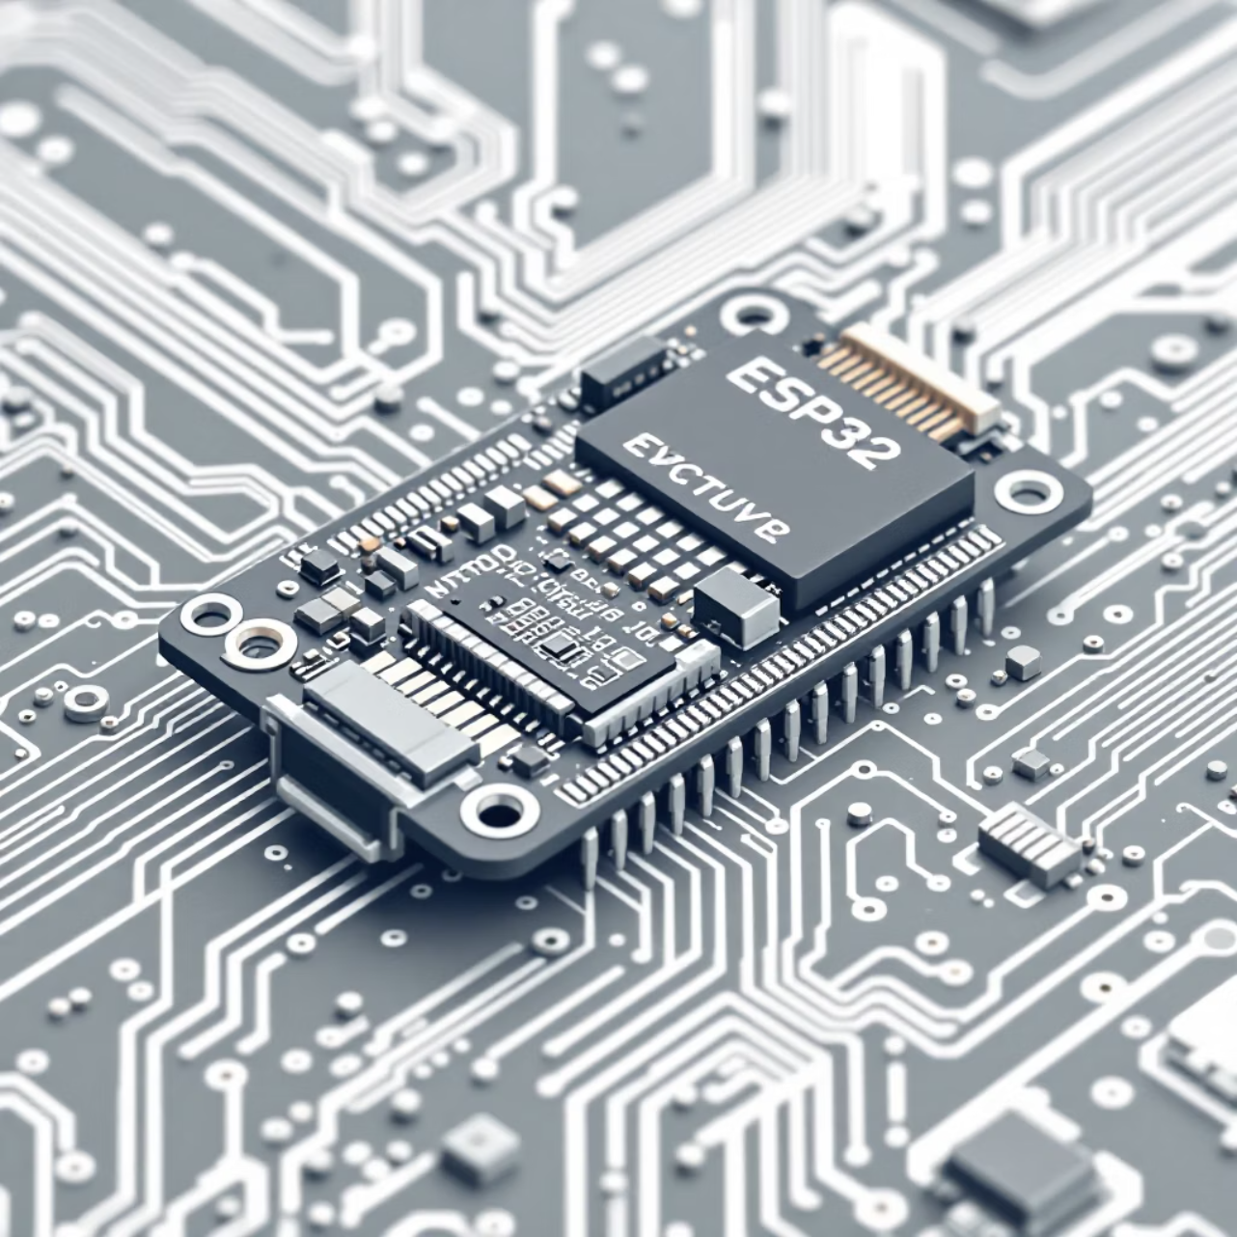
Componentes del Sistema
Hardware Principal
ESP32 de 30 pines (procesador dual core)
Sensor DHT22 (precisión ±0.5°C)
Dos relevadores de 5V
Socket y foco incandescente
Ventilador de 12V con pila 9V
Dos displays de cátodo común
Cables y conectores
Pines Clave
Sensor DHT22: D21 (entrada/salida digital)Relevador socket: D23Relevador ventilador: D22

Slide 6





Arquitectura del Firmware
Inicialización (setup)
Configura pines GPIO, conecta Wi-Fi, define endpoints API: /data y /control
Bucle Principal (loop)
Gestiona peticiones HTTP entrantes mediante server.handleClient()
Gestión de Datos
Lee sensor DHT22, actualiza displays de 7 segmentos, devuelve JSON
Control de Actuadores
Recibe parámetros URL para activar/desactivar relevadores
Formato de respuesta JSON: {"temperatura": 25.50, "ventilador": 1, "foco": 0}

Slide 7




Interfaz Gráfica en Python
Tkinter GUI
Comunicación HTTP
Interfaz de escritorio con tema oscuro personalizado y dos secciones principales
Librería requests para peticiones GET al ESP32 cada 2 segundos
Threading
Exclusión Mutua
Hilo separado evita congelamiento de GUI durante comunicación de red
Deshabilita controles manuales cuando lazo cerrado está activo
Colores de estado: Verde (#4CAF50) para "ON" y Rojo (#F44336) para "OFF"

Slide 8

Control en Lazo Cerrado
Lógica Automática
El sistema compara temperatura actual con setpoint definido por usuario
ESP32
Sensor DHT22
Si T > setpoint: activa ventilador
Si T < setpoint - 1°C: activa foco
Python (setpoint)
Histéresis de 1°C evita oscilaciones
Python toma decisiones autónomas sin intervención manual
Actuadores

Slide 9
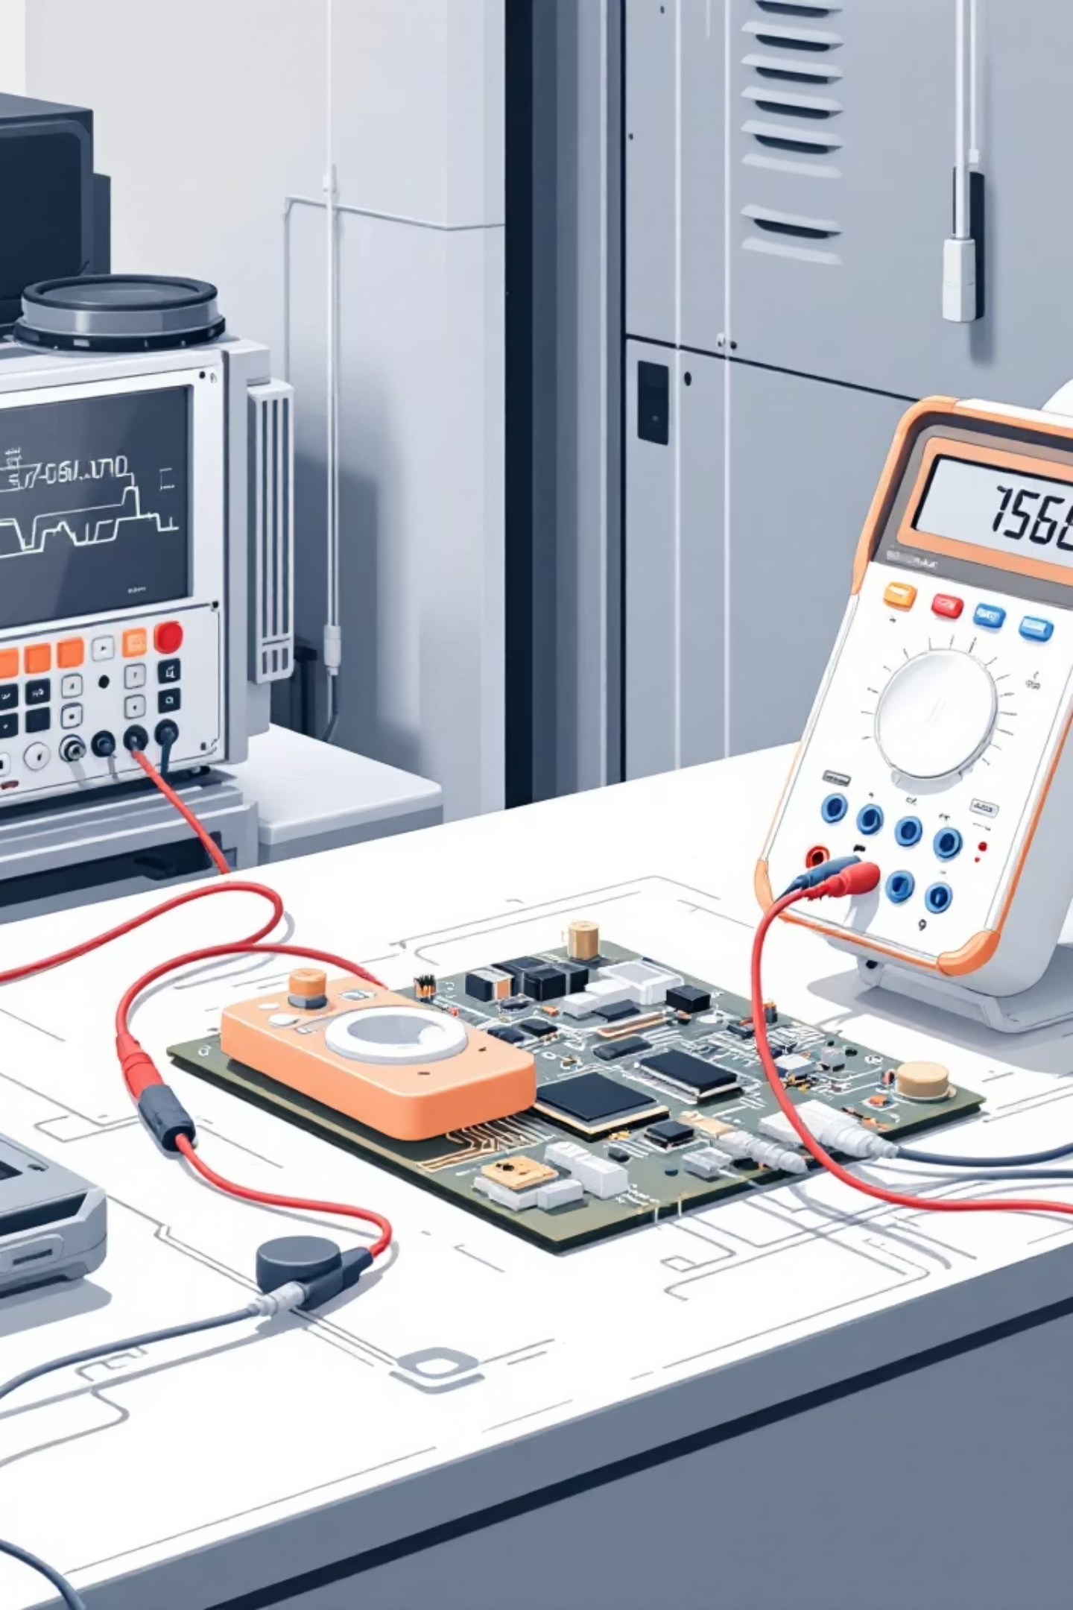

Pruebas y Resultados Experimentales
Prueba de Relevadores
1
Verificación exitosa de señales a socket y ventilador mediante código C++
2
Displays de 7 Segmentos
Funcionamiento conjunto confirmado con cuenta regresiva 99 a 0
Sensores LM35 y DS18B20
3
Resultados no óptimos: lecturas erróneas (150-330°C) o extremas (0-330°C)
4
Sensor DHT22 - Éxito
Precisión ±0.5°C, resistencia integrada, lecturas estables y confiables
El sensor digital DHT22 resolvió los desafíos de hardware, proporcionando la entrada de datos estable que el sistema requería

Slide 10
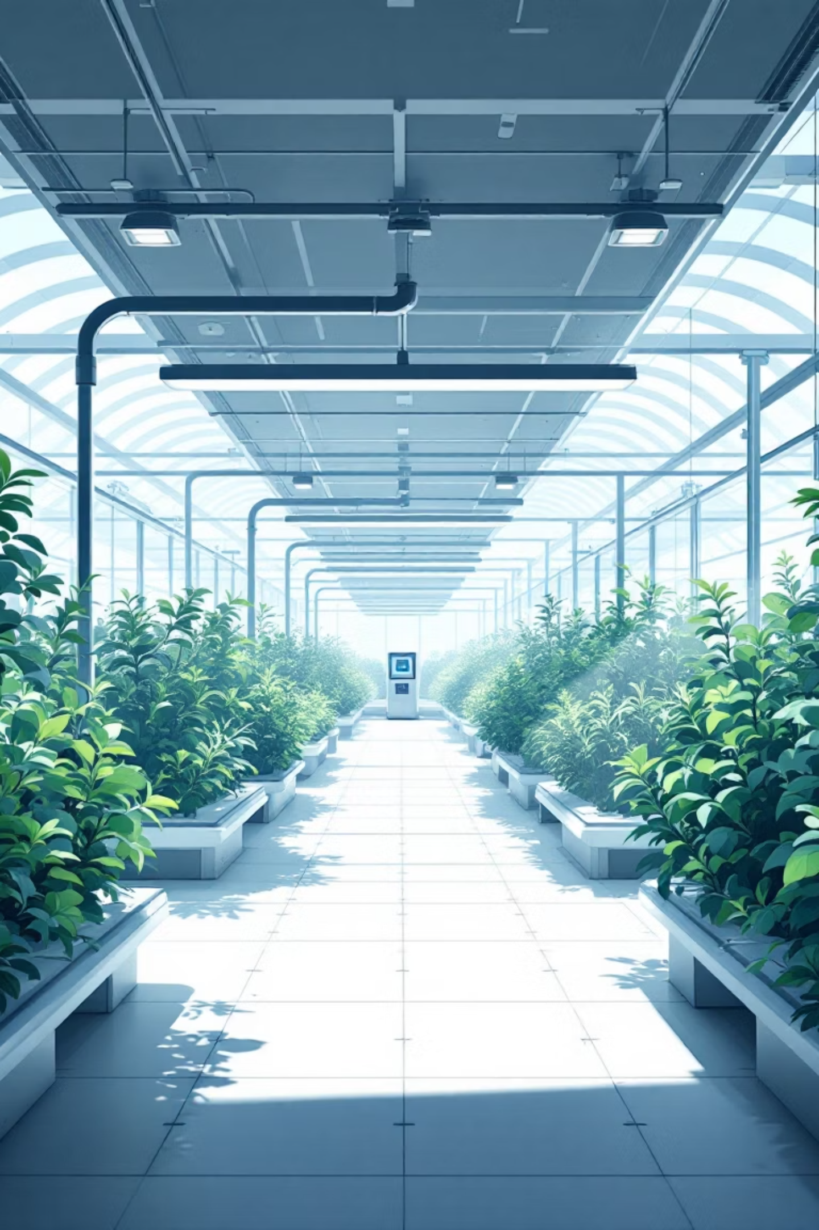
Conclusiones y Logros
100%
±0.5°C
2
Objetivos Cumplidos
Precisión del Sistema
Modos de Control
Lazo abierto manual y lazo cerrado automático operando correctamente
Arquitectura IoT viable, funcional y robusta implementada exitosamente
Sensor DHT22 proporciona mediciones confiables y estables
El proyecto demuestra una solución de bajo costo, código abierto y replicable para automatización de invernaderos. La arquitectura modular permite futuras expansiones: control de humedad, riego automatizado e iluminación inteligente.
Sistema completamente funcional: Control manual receptivo y control autónomo operando de manera fiable

